Slide 1
SIKLUS PENGEMBANGAN PERANGKAT LUNAK
ADDIN ADITYA, S.KOM

Slide 2
APA SDLC ITU…????
SOFTWARE DEVELOPMENT LIFE CYCLE ADALAH PROSES MENGEMBANGKAN ATAU MENGUBAH SUATU SYSTEM PERANGKAT LUNAK DENGAN MENGGUNAKAN MODEL-MODEL ATAU METODOLOGI YANG DIGUNAKAN UNTUK MENGEMBANGKAN SYSTEM-SYSTEM PERANGKAT LUNAK SEBELUMNYA

Slide 3
TAHAPAN….
INISIASI → PEMBUATAN PROPOSAL PERANGKAT LUNAK
PENGEMBANGAN KONSEP SYSTEM → MENDEFINISIKAN LINGKUP KONSEP
PERENCANAAN
ANALISIS KEBUTUHAN
DESAIN
PENGEMBANGAN
INTEGRASI DAN PENGUJIAN
IMPLEMENTASI
OPERASI DAN PEMELIHARAAN
DISPOSISI

Slide 4
MODEL WATERFALL
SERING DISEBUT DENGAN MODEL SEKUENSIAL LINIER
MODEL WATERFALL MENYEDIAKAN PENDEKATAN ALUR HIDUP PERANGKAT LUNAK SECARA SEKUENSIAL ATAU TERURUT DIMULAI DARI ANALISIS, DESAIN, PENGKODEAN, PENGUJIAN DAN TAHAP PENDUKUNG

Slide 5
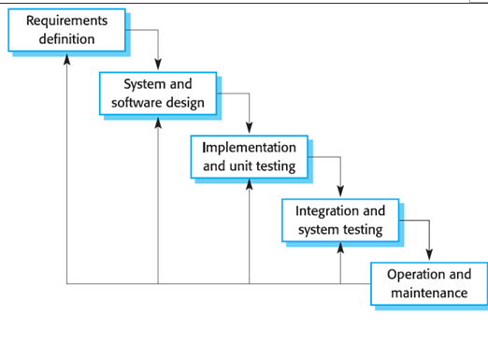

Slide 6
MODEL WATERFALL
ANALISA KEBUTUHAN PERANGKAT LUNAK → PROSES PENGUMPULAN SPESIFIKASI PERANGKAT LUNAK
DESAIN
PEMBUATAN KODE PROGRAM
PENGUJIAN DARI SISI LOJIK DAN FUNGSIONAL
PENDUKUNG / PEMELIHARAAN

Slide 7
KEKURANGAN MODEL WATERFALL
PERUBAHAN SPESIFIKASI PERANGKAT LUNAK TERJADI DI TENGAH ALUR PENGEMBANGAN
SANGAT SULIT BAGI USER UNTUK MENDEFINISIKAN SEMUA SPESIFIKASI DI AWAL PENGEMBANGAN
USER TIDAK MUNGKIN BERSABAR MENGAKOMODIR PERUBAHAN YANG DIPERLUKAN DI AKHIR ALUR PENGEMBANGAN

Slide 8
MODEL PROTOTYPE
SERING KALI USER TIDAK BISA MENSPESIFIKASIKAN KEBUTUHAN SECARA DETAIL DARI SISI INPUT, PROSES MAUPUN OUTPUT
MODEL PROTOTYPE DAPAT DIGUNAKAN UNTUK MENYAMBUNGKAN KETIDAKPAHAMAN USER MENGENAI HAL TEKNIS DAN MEMPERJELAS SPESIFIKASI KEBUTUHN YANG DIINGINKAN USER KEPADA PENGEMBANG PERANGKAT LUNAK

Slide 9
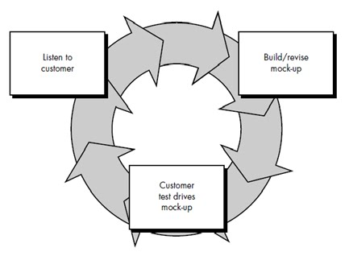

Slide 10
MODEL PROTOTYPE
MOCK-UP ADALAH SESUATU YANG DIGUNAKAN SEBAGAI MODEL DESAIN YANG DIGUNAKAN UNTUK MENGAJAR, DEMONSTRASI, EVALUASI DESAIN, PROMOSI ATAU KEPERLUAN LAIN
SEBUAH MOCK-UP DIKATAKAN SEBAGAI PROTOTYPE HANYA JIKA MENYEDIAKAN ATAU MAMPU MENDEMONSTRASIKAN SEBAGIAN BESAR FUNGSI SYSTEM PERANGKAT LUNAK DAN MEMUNGKINKAN PENGUJIAN DESAIN SYSTEM PERANGKAT LUNAK

Slide 11
KEKURANGAN MODEL PROTOTYPE
USER DAPAT SERING MENGUBAH ATAU MENAMBAHKAN KEBUTUHAN KARENA MENGANGGAP APLIKASI SUDAH DENGAN CEPAT DIKEMBANGKAN
DEVELOPER LEBIH SERING MENGAMBIL KOMPROMI DENGAN PELANGGAN UNTUK MENDAPAT PROTOTYPE YANG BARU DAN MENYEBABKAN MENURUNNYA KUALITAS PERANGKAT LUNAK

Slide 12
MODEL PROTOTYPE
PERMASALAHAN TERSEBUT DAPAT DIATASI DENGAN MELAKUKAN PERJANJIAN ANTARA DEVELOPER DAN USER AGAR MODEL PROTOTYPE HANYA DIGUNAKAN UNTUK MENDEFINISIKAN KEBUTUHAN, BUKAN UNTUK PENGEMBANGAN
MODEL INI COCOK DIGUNAKAN UNTUK MENJABARKAN KEBUTUHAN PELANGGAN SECARA DETAIL
NAMUN MODEL INI TIDAK COCOK UNTUK APLIKASI DENGAN SKALA BESAR KARENA MEMBUAT PROTOTYPE UNTUK APLIKASI SKALA BESAR AKAN MEMBUTUHKAN WAKTU DAN TENAGA YANG LEBIH

Slide 13
MODEL RAPID APPLICATION DEVELOPMENT
RAD ADALAH MODEL PROSES PENGEMBANGAN PERANGKAT LUNAK YANG BERSIFAT INCREMENTAL TERUTAMA UNTUK WAKTU PENGERJAAN YANG PENDEK
MERUPAKAN ADAPTASI DARI MODEL WATERFALL DENGAN VERSI KECEPATAN TINGGI
MODEL RAD MEMBAGI TIM DEVELOPER MENJADI BEBERAPA TIM UNTUK MENGERJAKAN BEBERAPA KOMPONEN MASING-MASING TIM PENGERJAAN DAPAT DILAKUKAN SECARA PARALLEL

Slide 14
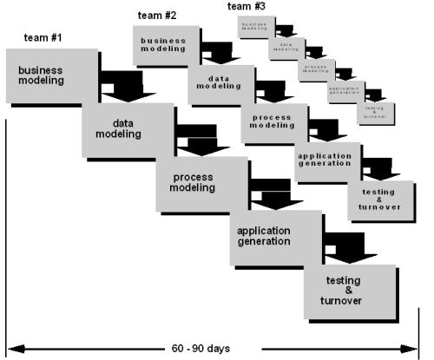

Slide 15
MODEL RAD
PEMODELAN BISNIS → PEMODELAN YANG DILAKUKAN UNTUK MEMODELKAN FUNGSI BISNIS, UNTUK MENGETAHUI INFORMASI APA SAJA YANG TERKAIT PROSES BISNIS
PEMODELAN DATA → DATA APA SAJA YANG DIBUTUHKAN BERDASARKAN PEMODELAN BISNIS
PEMODELAN PROSES → MENGIMPLEMENTASIKAN FUNGSI BISNIS YANG SUDAH DIDEFINISIKAN
PEMBUATAN APLIKASI
PENGUJIAN DAN PERGANTIAN

Slide 16
KELEMAHAN MODEL RAD
UNTUK PEMBUATAN SYSTEM PERANGKAT LUNAK SKALA BESAR, MAKA BUTUH SUMBER DAYA MANUSIA YANG BESAR PULA
MODEL RAD TIDAK COCOK UNTUK SYSTEM PERANGKAT LUNAK YANG MEMILIKI RESIKO TEKNIS SANGAT TINGGI
JIKA SYSTEM PERANGKAT LUNAK TIDAK DAPAT DIBAGI MENJADI BEBERAPA MODUL, MAKA MODEL RAD TIDAK DAPAT DIGUNAKAN

Slide 17
PENGEMBANGAN MODEL RAD
AGILE SOFTWARE → PENGEMBANGAN DIMANA INTERAKSI ANTAR ANGGOTA TIM DAN USER DIANGGAP SEBAGAI HAL YANG LEBIH PENTING DARIPADA PERANGKAT MAUPUN PROSES PENGEMBANGAN PERANGKAT LUNAK
DITUJUKAN AGAR PENGEMBANGAN BERSIGAT SANGAT TANGKAS DALAM MENGHADAPI PERUBAHAN YANG TERJADI
CONTOH →
  PENGEMBANGAN SCRUM → SEMUA TIM TERLIBAT DALAM PROYEK SECARA TUMPANG TINDIH
  PENGEMBANGAN EXTREME PROGRAMMING → USER DAN DEVELOPER BERKOMUNIKASI SETIAP DITEMUKAN HAL YANG KURANG JELAS

Slide 18
MODEL ITERATIF
MENGKOMBINASIKAN PROSES-PROSES PADA MODEL WATERFALL DAN ITERATIVE PADA MODEL PROTOTYPE
MODEL ITERATIVE / MODEL INCREMENTAL AKAN MENGHASILKAN VERSI – VERSI PERANGKAT LUNAK YANG SUDAH MENGALAMI FUNGSI UNTUK SETIAP PERTAMBAHANNYA
MODEL ITERATIVE DIBUAT UNTUK MENGATASI KELEMAHAN DARI MODEL WATERFALL YANG TIDAK MENGAKOMODASI ITERASI
SERTA MENGATASI KELEMAHAN DARI METODE PROTOTYPE YANG MEMILIKI PROSES TERLALU PENDEK
MODEL INI SANGAT COCOK JIKA STAFF YANG DIMILIKI SERING SILIH BERGANTI

Slide 19
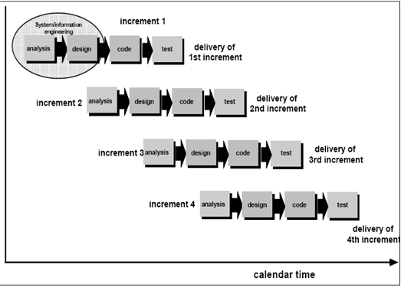

Slide 20
MODEL SPIRAL
MEMASANGKAN ITERATIVE PADA MODEL PROTOTYPE DENGAN CONTROL DAN ASPEK SISTEMATIK YANG DIAMBIL DARI MODEL WATERFALL
MODEL SPIRAL DIBAGI MENJADI BEBERAPA KERANGKA AKTIVITAS ATAU DISEBUT WILAYAH KERJA
  KOMUNIKASI DENGAN PELANGGAN
  PLANNING
  ANALISIS RESIKO
  REKAYASA
  KONSTRUKSI DAN PELUNCURAN
  EVALUASI PELANGGAN

Slide 21
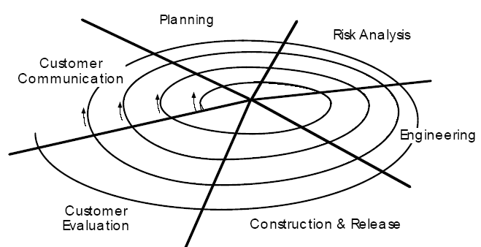

Slide 22
MODEL SPIRAL
PADA MODEL SPIRAL, HASIL AKHIR DAN EVALUASI DARI SEBUAH WILAYAH KERJA AKAN MENJADI INSIASI DARI WILAYAH KERJA BERIKUTNYA
MODEL SPIRAL COCOK DIGUNAKAN UNTUK MENGEMBANGKAN SYSTEM PERANGKAT LUNAK BERSKALA BESAR KARENA MEMILIKI PROSES ANALISIS RESIKO YANG DAPAT MEMINIMALISIR RESIKO YANG MUNGKIN TERJADI
MODEL SPIRAL MERUPAKAN MODEL YANG BISA MEMBERIKAN JAMINAN KUALITAS YANG PALING BAIK UNTUK APLIKASI BERSKALA BESAR NAMUN TIDAK TERIKAT WAKTU

